Slide 1



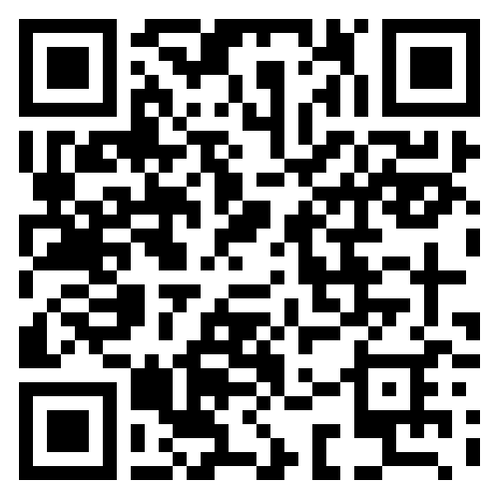

WORKSHOP TEORETIC ȘI PRACTIC BIM & LEAN ÎN CONSTRUCȚII
18.03.2026 – Ora 11:00 Aula Magna a Facultatii de Mecanica, Campusul Facultatii de Mecanica
Calea Bucuresti 107 , Craiova
Folosiți codul QR pentru înscriere

